Slide 1


Slide 2
С.Нааматов атындагы Нарын мамлекеттик университетинин бүтүрүүчүлөрүнүн “Нарвард” коомдук бирикмеси
Бирикменин максаты - НМУнун бүтүрүүчүлөрүнүн жамааты, университеттин позитивдүү имиджин жайылтуу, өнөктөштүк байланыштарды кеңейтүү, НМУнун бүтүрүүчүлөрүнүн укуктарын ишке ашырууга көмөктөшүү болуп саналат.

Slide 3
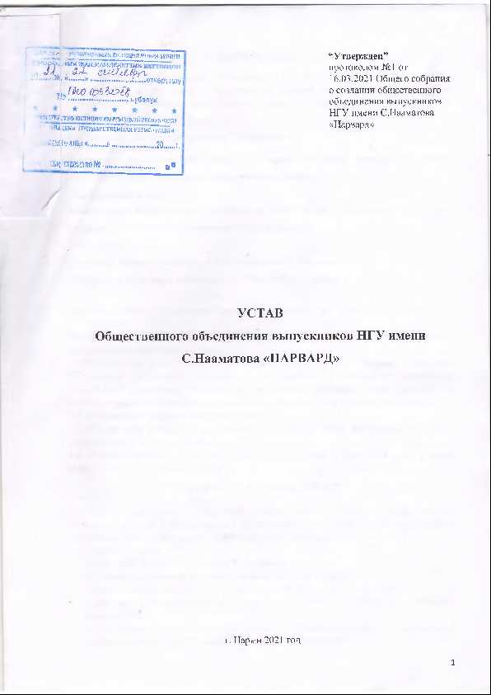
С.Нааматов атындагы НМУ нун бүтүрүүчүлөрүнүн “Нарвард” коомдук бирикмеси
С.Нааматов атындагы НМУ нун бүтүрүүчүлөрүнүн “Нарвард” коомдук бирикмесин түзүү боюнча бүтүрүүчүлөрүнүн жалпы чогулушунун чечими менен 2021-жылдын 22-сентябрында Кыргыз Республикасынын Юстиция министрлигинен Бирикменин Уставы бекитилген.

Slide 4
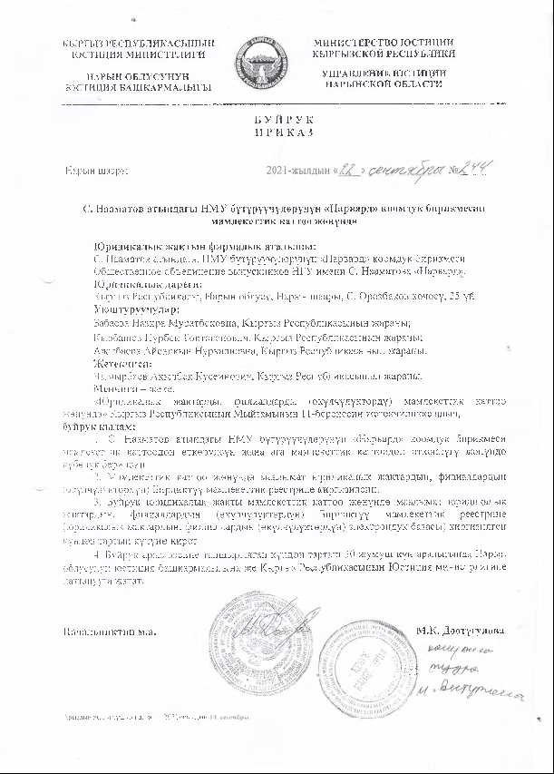
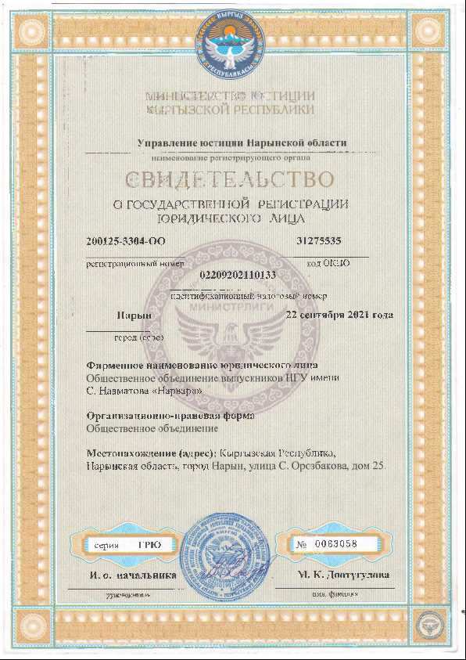

Slide 5
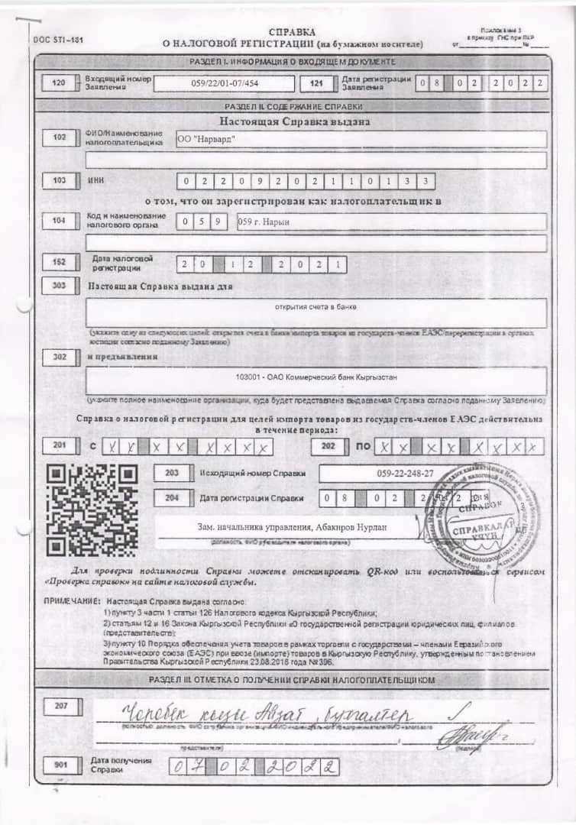
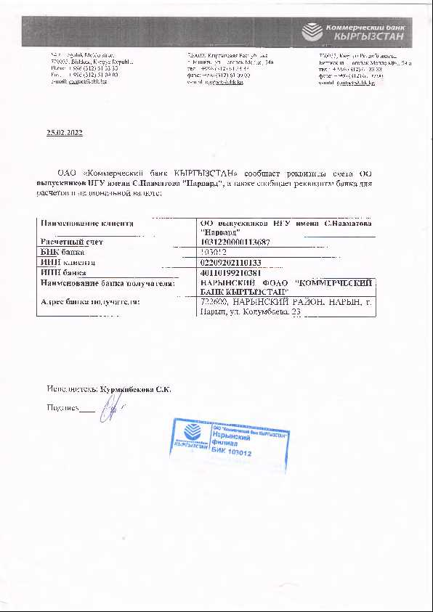

Slide 6
Бирикменин милдеттери
Университеттин бүтүрүүчүлөрүнүн ар кандай муундарын бириктирүү;
Университеттин жакшы салттарын сактоого жана өнүктүрүүгө көмөктөшүү;
Университеттин студенттеринин, жумушчуларынын жана бүтүрүүчүлөрүнүн демилгесин колдоо;
Университеттин студенттеринин, жумушчуларынын жана бүтүрүүчүлөрдүн кесиптик өсүшүнө көмөктөшүү;
Университеттин бүтүрүүчүлөрүн ишке орноштуруу боюнча милдеттерди чечүүгө көмөк көрсөтүү үчүн бүтүрүүчүлөр иштеген уюмдар менен өз ара аракеттенүү;
өнөктөштүк байланыштарды кеңейтүү жана университеттин жашоосуна катышуу максатында бүтүрүүчүлөрдүн маалымат базасын түзүү жана жүргүзүү;
Университет, бизнес жана бүтүрүүчүлөр ортосунда байланыш түзүү;
Университеттин таланттуу студенттерин жана окутуучуларын колдоо;
Көргөзмөлөрдү, конференцияларды, семинарларды, мектептерди, конкурстарды уюштурат.

Slide 7

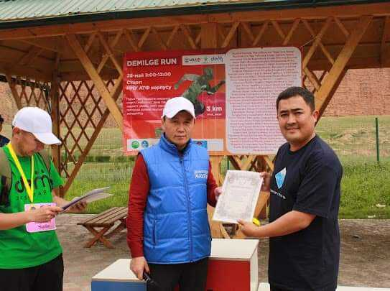
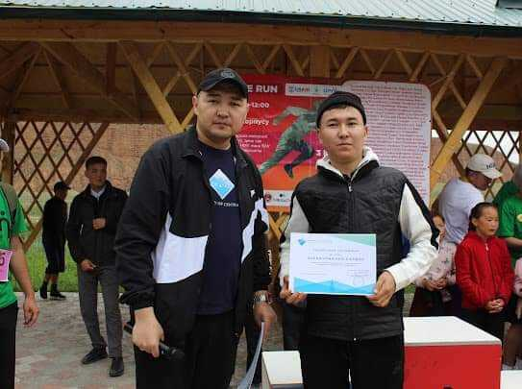
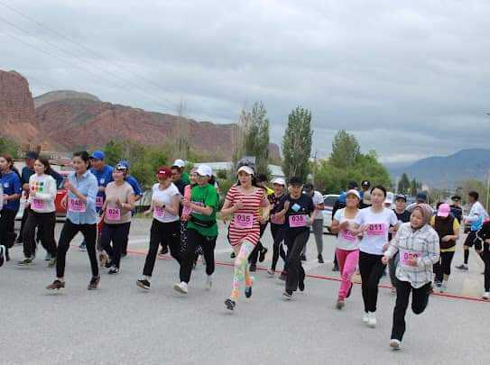

Slide 8
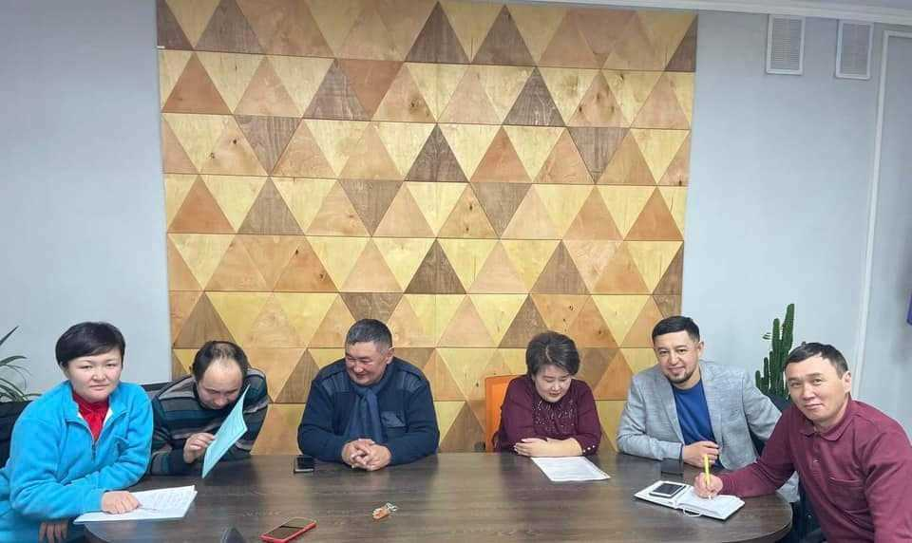
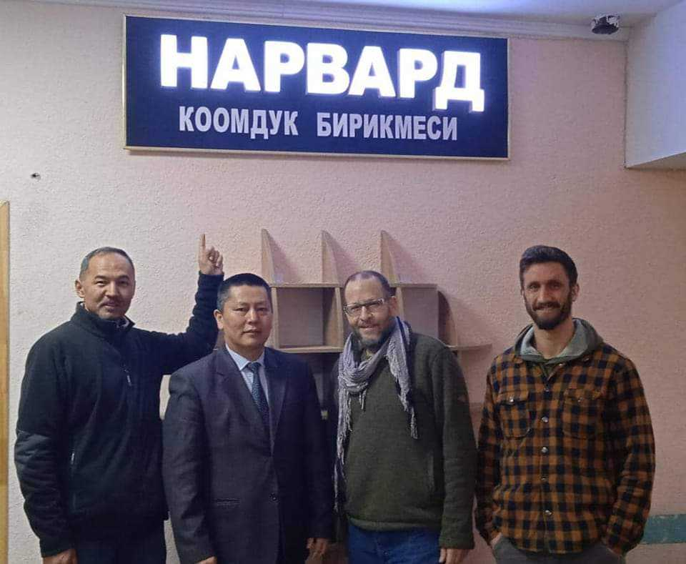
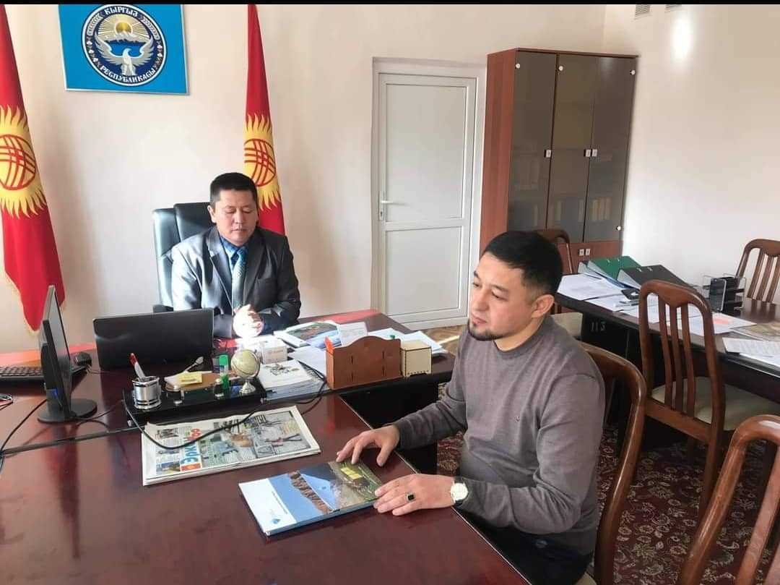

Slide 9
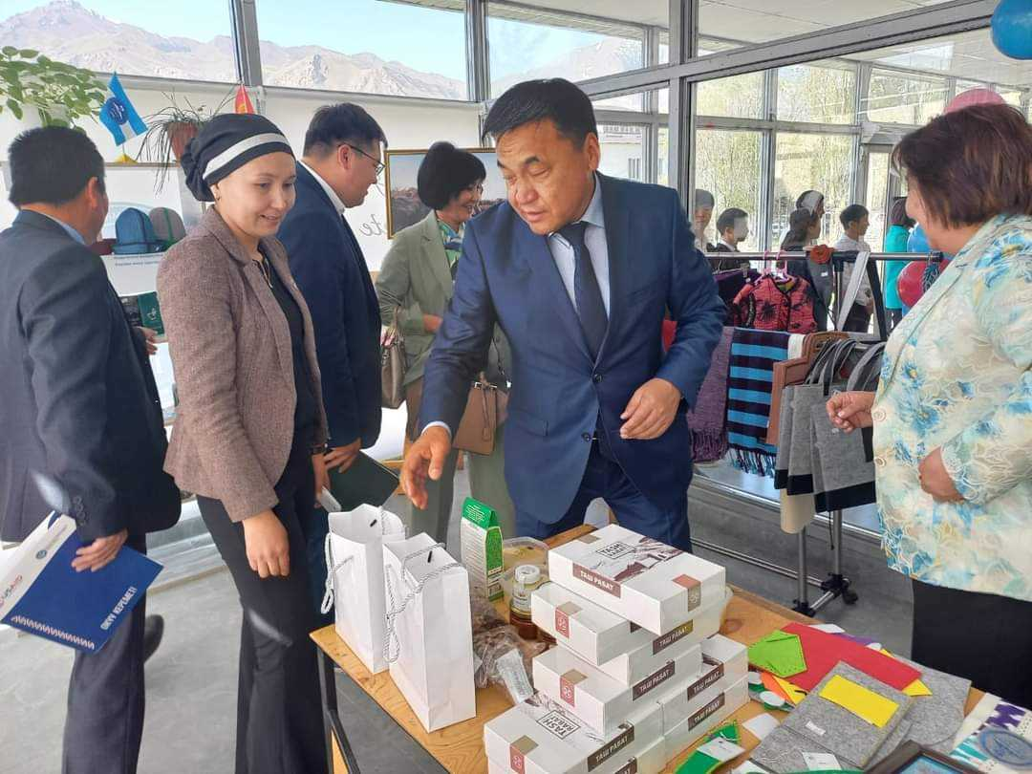
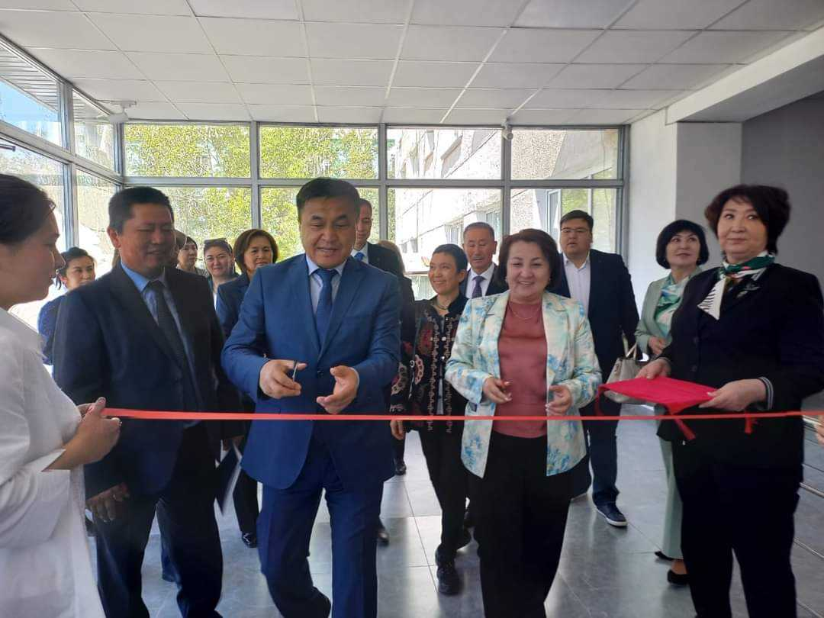
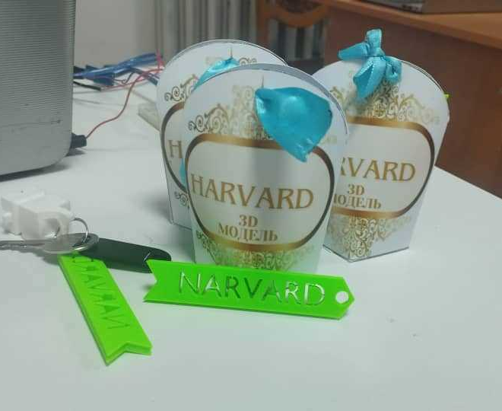

Slide 10
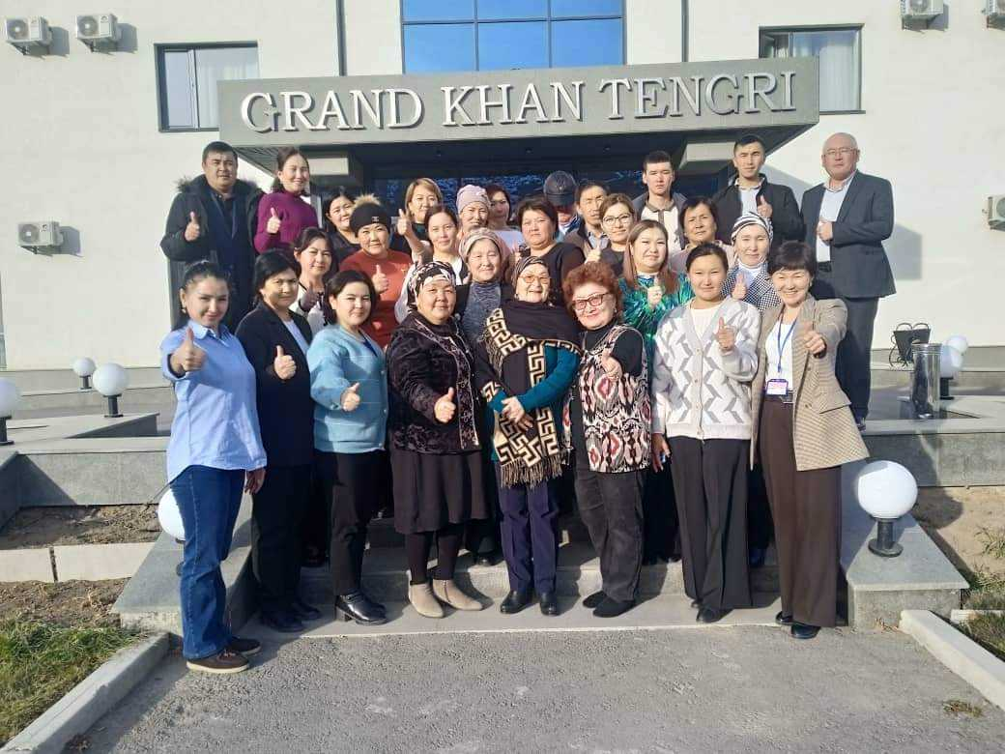
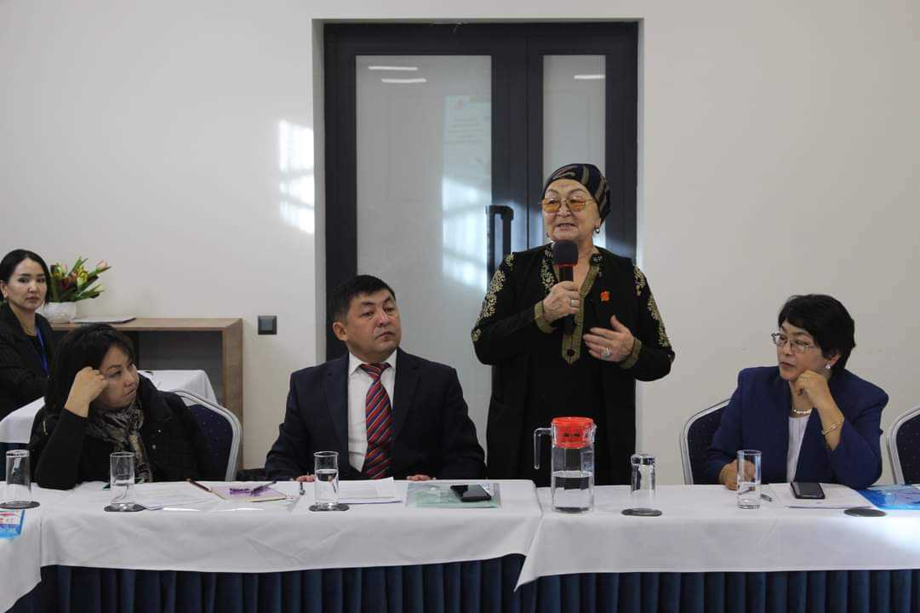
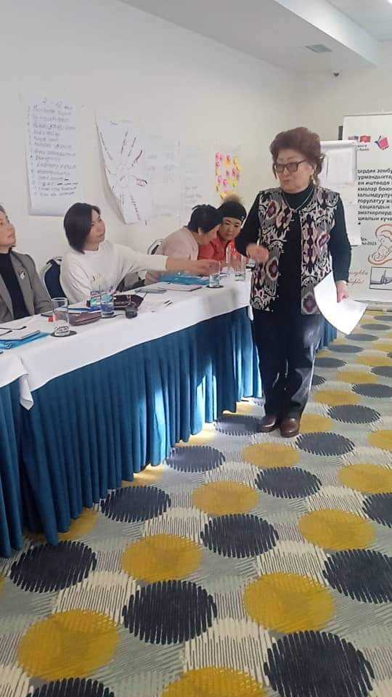
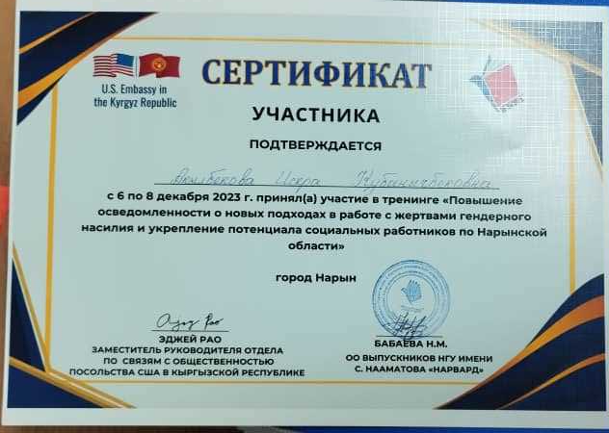
"Гендердик зомбулуктун курмандыктары менен иштөөдө жаңы ыкмалар боюнча маалымдуулукту жогорулатуу жана социалдык кызматкерлердин потенциалын кучөтүү" аттуу семинар болуп өттү. Аталган долбоорлук иш Нарварддын алгачкы долбоору.

Slide 11
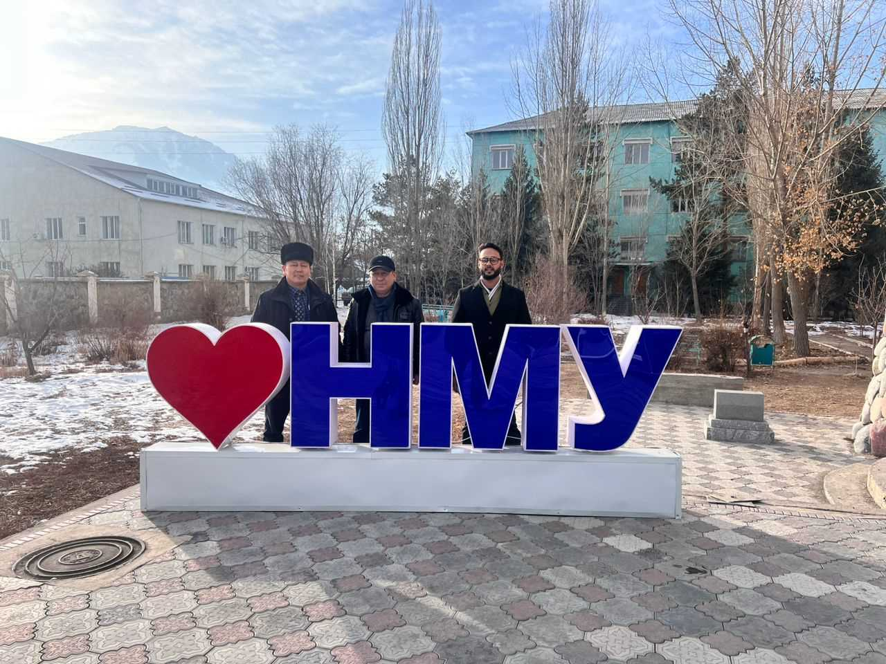

Slide 12


